Slide 1

Bases de Dados
Checkpoint 1/2 - Grupo 14

Slide 2


Estrutura da Apresentação
Contextualização
Requisitos
Modelo Conceptual
Bases de Dados – Grupo 14

Slide 3
1 - Contextualização
Quem é a Eventure?
Motivações e Objetivos
Viabilidade
Recursos a Utilizar
Plano de Execução
Bases de Dados – Grupo 14

Slide 4
Quem é a Eventure?
Empresa de organização de eventos
Fundada em 2018 por Vítor Fonseca
“Gira o Disco e Toca o Mesmo”
Bases de Dados – Grupo 14

Slide 5
Motivações e Objetivos
Registos da informação dos eventos realizados e por realizar (data do evento, localização, número de visitantes…)
Gestão mais eficiente das finanças da empresa
Bilhetes eletrónicos
Sistema de profilling de clientes
Sistema feedback dos visitantes
Bases de Dados – Grupo 14

Slide 6
Viabilidade
Escalar de forma estável e organizada
Controlar a segurança dos recintos
Conhecer melhor os seus clientes
Reduzir custos e agilizar a gestão financeira
Melhorar a qualidade e acessibilidade dos seus eventos
Armazenar informações
Bases de Dados – Grupo 14

Slide 7
Recursos a Utilizar
Humanos
os funcionários da empresa
especialistas contratados
Materiais
Hardware (1 servidor e 1 sistema de gestão de bases de dados, computadores..,)
Software
Bases de Dados – Grupo 14

Slide 8
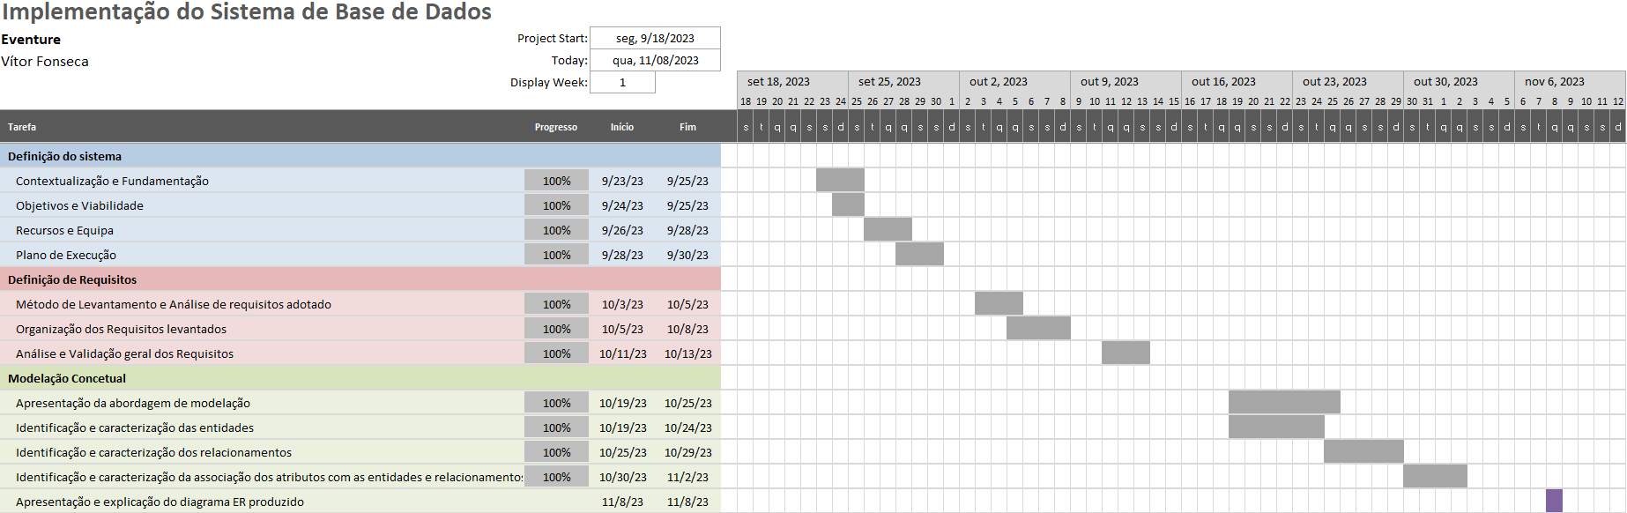
Plano de Execução
Bases de Dados – Grupo 14

Slide 9
2 - Requisitos
Método de levantamento e de análise de requisitos adotado
Organização dos requisitos levantados
Análise e validação geral dos requisitos
Bases de Dados – Grupo 14

Slide 10
Método de levantamento e de análise de requisitos
Questionário aos funcionários da empresa
Reuniões com os departamentos da empresa
Discussão dos métodos operacionais com o CEO
Bases de Dados – Grupo 14

Slide 11
Requisitos de Descrição
Evento é descrito por: id, data (início e fim do evento), nome, observações e descrição (audiência suportada, categoria, lista de patrocinadores (se existir) e finanças (custo e orçamento).
Headliner é descrito por: id, nome, chefe, a lista de participantes, caché e observações.
Equipa é descrito por: id, chefe, função e observações.
Funcionário é descrito por: id, nome, data de nascimento, NIF, data de admissão, salário, cargo, contacto (telemóvel/e-mail), morada (cidade, rua e porta) e observações.
Bilhete é descrito por: id, preço, lugar, data (início/fim do evento e aquisição do mesmo)
Cliente é descrito por: id, nome, contactos (telemóvel e/ou e-mail), data de nascimento, morada (cidade e rua) e histórico do cliente (compras e opiniões de eventos passados)
Localização é descrito por: id, código postal, cidade, população, dados climáticos e histórico de eventos passados (quais os eventos e total de participantes até à data)
Opinião é descrita no relacionamento entre o evento e o cliente (opcional) e é composta por: Classificação quantitativa, pontos positivos, pontos negativos e data da mesma
Bases de Dados – Grupo 14

Slide 12
Requisitos de Exploração
Quantidade de Bilhetes vendidos
Quantidade de vezes que o headliner tem participação com a empresa em si
Lista dos Funcionários com mais/menos equipas no dia a escolher
Lista dos Clientes com mais aquisições e/ou opiniões
Lista das Localizações com maior histórico de eventos
Lista de Eventos com mais pontos positivos e/ou negativos
Lista de Eventos com melhor média de feedback
Lista de Eventos com melhor média de feedback
Lista dos Eventos nos próximos 30 dias
Lista de Localizações com Melhor Temperatura, Melhor Vento e Melhor Chuva
Lista de Localizações com Pior Temperatura, Pior Vento e Pior Chuva
Lista os Eventos mais/menos lucrativos
Obter todos os eventos de um cliente a partir do NIF
Finanças gerais
Bases de Dados – Grupo 14

Slide 13
Requisitos de Controlo
Cada evento contém uma ou mais equipas
Cada evento contém um ou mais headliners
Cada evento é realizado em uma localização
Cada evento pode (ou não) ser avaliado por vários clientes
Cada evento atribui um ou mais bilhetes
Cada evento é divulgado por um ou mais funcionários
Cada equipa contém um ou mais funcionário
Cada funcionário divulga um ou mais eventos
Cada funcionário pode (ou não) vender bilhetes
Cada funcionário trabalha em uma ou mais equipas
Cada bilhete pode ser vendido por um ou mais funcionários
Cada bilhete está associado a um e só um cliente
Cada bilhete é atribuído por um e só um cliente
Cada cliente pode ter um ou mais bilhetes
Cada cliente pode (ou não) avaliar o/s evento/s em que participa
Cada localização permite a realização de um ou mais eventos
Cada headliner pertence a um ou mais eventos
Bases de Dados – Grupo 14

Slide 14
Requisitos de Controlo
A Base de dados só pode ser operada das 7:00 até às 23:59
O departamento de Marketing não tem acesso aos dados das equipas e funcionários
O departamento de Gestão tem acesso a tudo
O departamento de Relações Públicas tem só acesso aos dados dos Clientes e Headliners
Os clientes podem alterar os próprios dados
Só a equipa de gestão pode alterar dados da base de dados
Todos os departamentos podem adicionar dados à base de dados desde que tenham acesso
Bases de Dados – Grupo 14

Slide 15
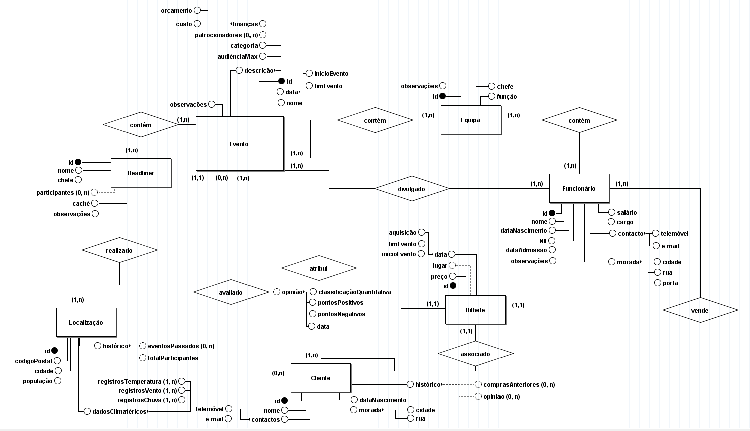
Modelo Conceptual
Bases de Dados – Grupo 14

Slide 16
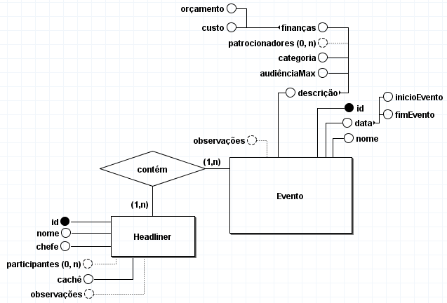
Relação Evento <->Headliner
Bases de Dados – Grupo 14

Slide 17
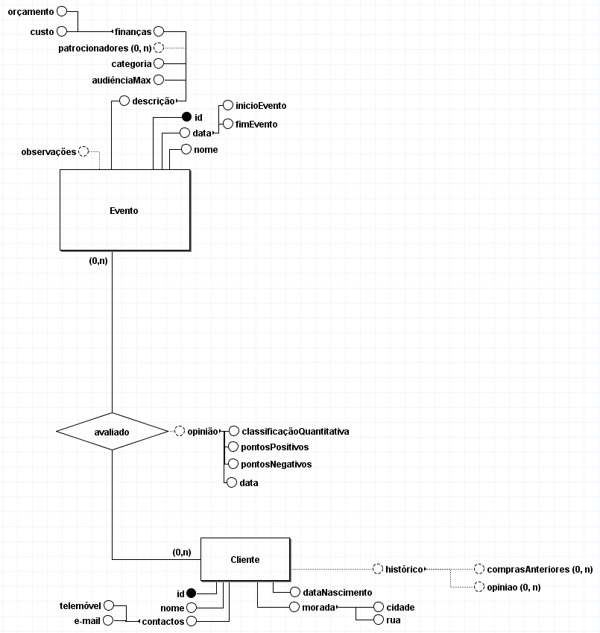
Relação Evento <-> Cliente
Bases de Dados – Grupo 14

